Slide 1
충청북도 청주시에 무슨 일이?

Slide 2


1차시
기후변화와 우리 지역
오늘 배울 단어를 알아보아요.
지금 나오는 단어를 들어본 적이 있나요? 들어본 적이 있다면 무엇을 뜻하는 것 같나요?
기후
날씨
기후변화
온실가스
이상기상 현상
알 수 없는 작성자 님의 이 사진에는 CC BY-SA 라이선스가 적용됩니다.

Slide 3
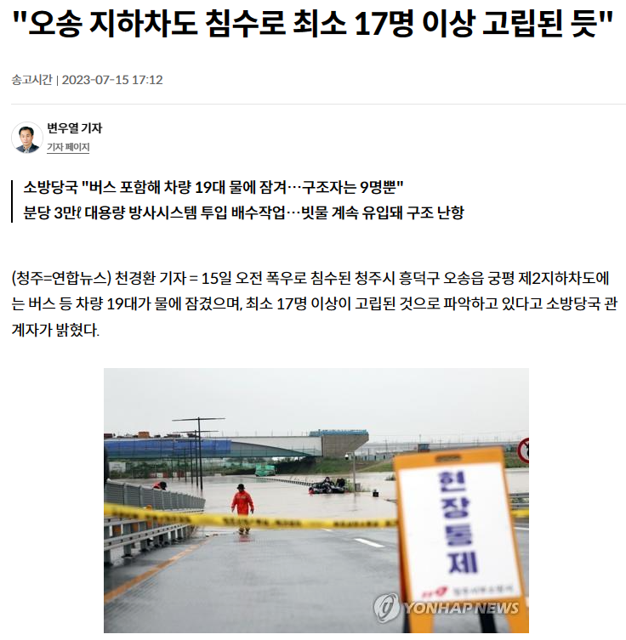
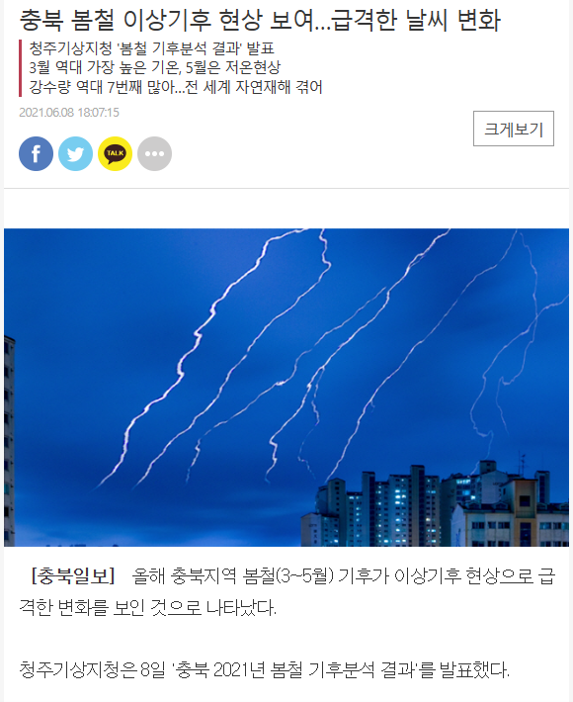
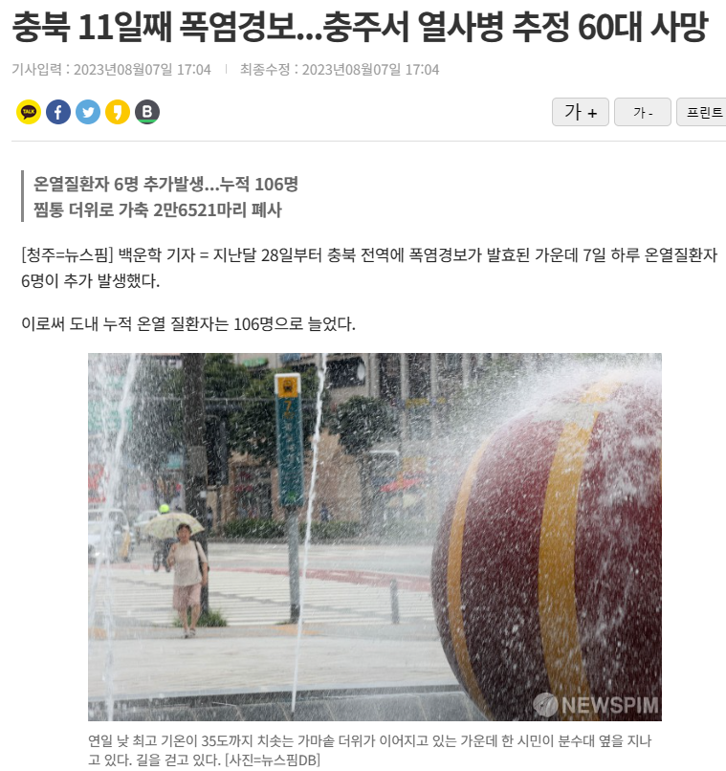

1차시
기후변화와 우리 지역
우리 지역에서 일어나고 있는 기후변화 문제는?
우리 지역에서 일아나는 기후변화 문제를 뉴스기사로 알아봅시다.
뉴스기사를 읽고 무슨 생각이 들었나요?
Notes:
정답 : 차량(운송수단) 이용, 컴퓨터(통신수단) 이용, 샤워기 이용, 보일러 이용, 와이파이 연결

Slide 4
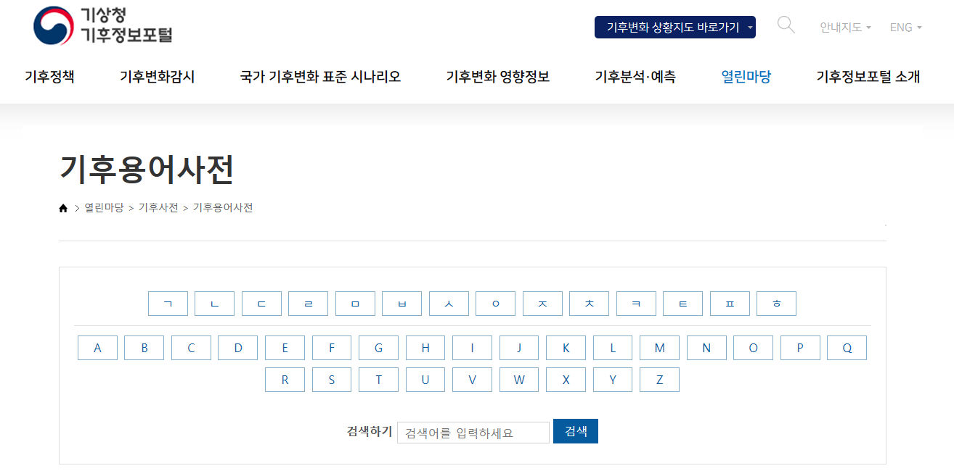
1차시
기후변화와 우리 지역
기후변화란 무엇일까요?
기후변화와 관련된 개념들을 기후용어사전에서 알아보아요.
기후
이상기상현상
기후변화
온실가스
기후용어사전에서 검색한
키워드를 읽어보아요.
기후정보포털 》 열린마당 》 기후사전 》 기후용어사전

Slide 5
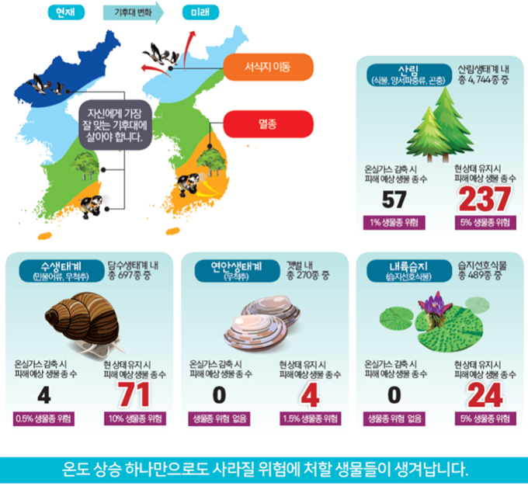
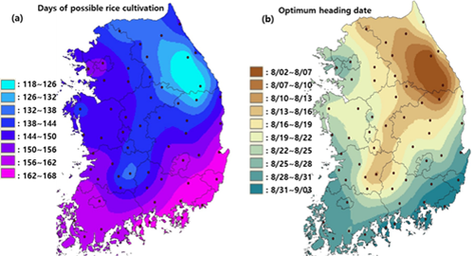
1차시
기후변화와 우리 지역
기후변화는 어떤 영향을 끼칠까?
기후변화가 영향을 끼친 다양한 분야를 알아보아요.
벼 재배 가능 일수 변화와 출수기의 변화
생물의 서식지 변화와 다양성 감소

Slide 6
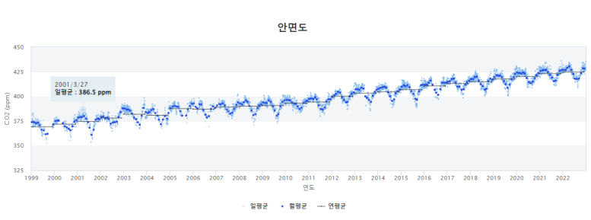
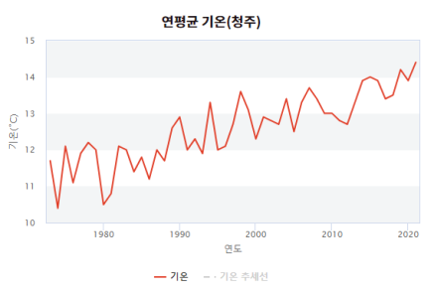
1차시
기후변화와 우리 지역
기후변화는 왜 발생할까?
기후변화와 온실가스 배출의 상관관계를 알아보아요.
이산화탄소 평균농도(안면도 측정)
연평균 기온변화(청주)
이산화탄소 평균농도 그래프와 연평균기온 변화 그래프를 볼 때 어떤 공통점이 있나요?

Slide 7
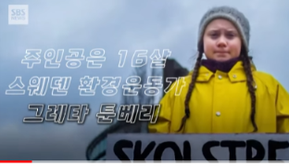




2차시
기후변화와 우리 지역
기후변화 문제 해결을 위한 모두의 노력
온길가스 배출에 대한 국제사회, 정부, 지자체의 노력을 알아보아요.
환경 정책자료
16살 환경운동가 그레타 툰베리
기상청 기후정보포털 기후관련 정책
충북탄소중립 지원센터
CJB 뉴스 / 충주시 '탄소중립 그린도시'' 선정
'올해의 인물 16살 툰베리' 세계 정상 심장 찌른 소녀의 연설

Slide 8
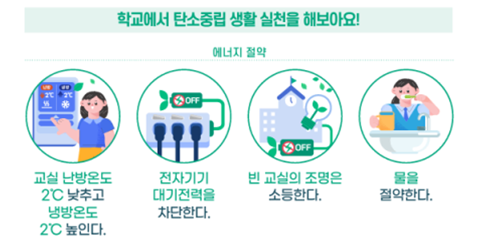
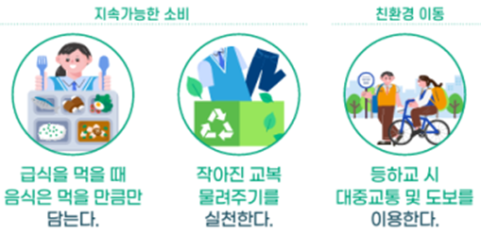
2차시
기후변화와 우리 지역
우리 지역을 위해 내가 할 수 있는 기후행동 약속하기
우리가 할 수 있는 기후 행동을 알아보아요.
기후행동이란?
지구의 기후 변화에 대응하기 위한 다양한 행동

Slide 9
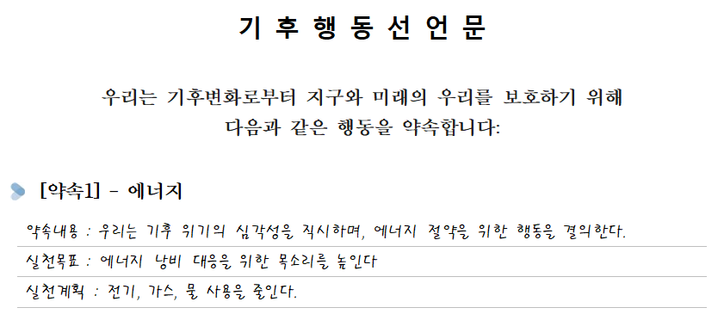
2차시
기후변화와 우리 지역
우리 지역을 위해 내가 할 수 있는 기후행동 약속하기
나의 기후행동 선언문을 만들어 보아요.
기후행동선언문 작성방법
에너지, 흡수원 관리, 소비, 자원순환, 수송을 주제로 약속내용을 작성한다.
약속내용의 세부적인 실천목표를 작성한다.
실천목표를 달성하기 위한 계획을 세운다.
우리 지역을 기후변화 문제에서 지키기 위해 어떤 약속을 했나요?
친구들의 약속 중 가장 인상 깊었던 약속은 무엇이 있었나요?

Slide 10
2차시
기후변화와 우리 지역
오늘 수업에서 느낀 점 정리하기
학습일지에 오늘 수업에서 느낀 점을 적어봅시다.
수업을 듣고 나서 든 생각이나 느낌, 소감을 적어보세요.
새롭게 알게 된 내용이 있나요?
더 알고 싶은 것, 궁금한 것이 있나요?
오늘 수업 중 가장 인상 깊었던 것은 무엇인가요?
친구들과 공유하고 싶은 내용이 있나요?

